Slide 1


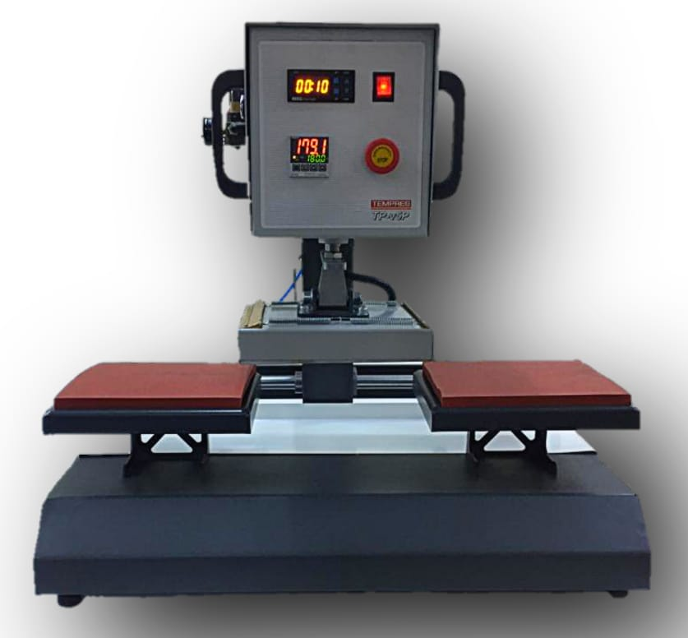
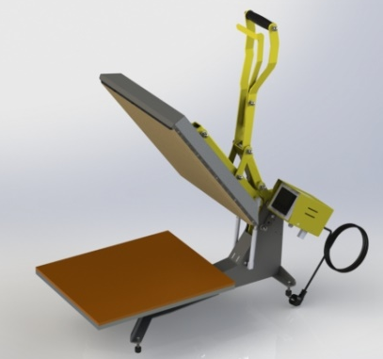
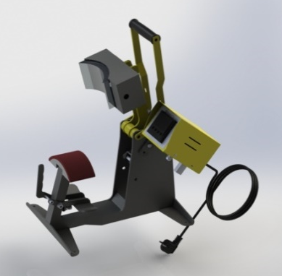
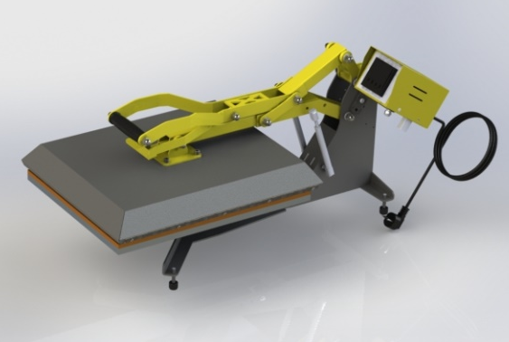
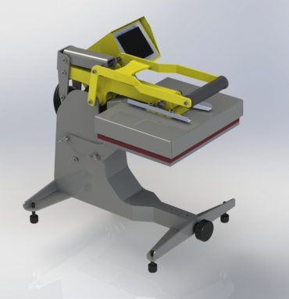
КАТАЛОГ ТЕРМОПРЕССОВ
надёжность - приоритет

Slide 2
РУЧНЫЕ МОДЕЛИ
надёжность - приоритет

Slide 3
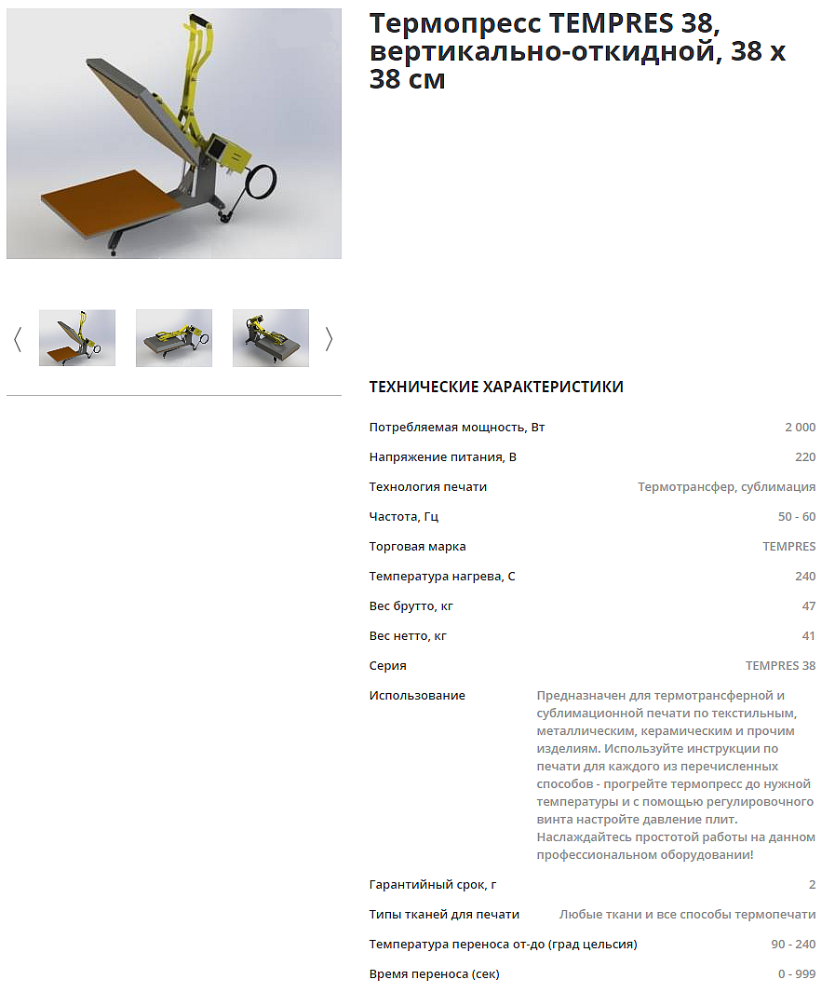
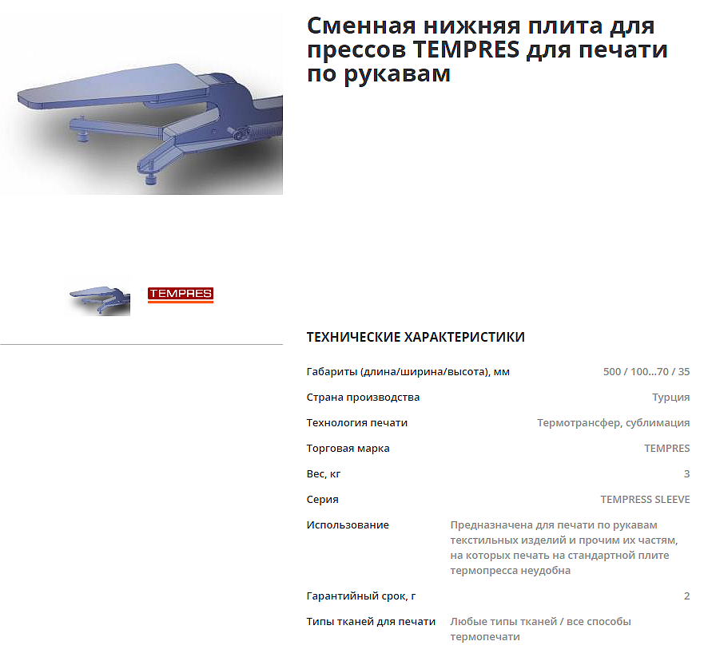

ОПЦИЯ

Slide 4
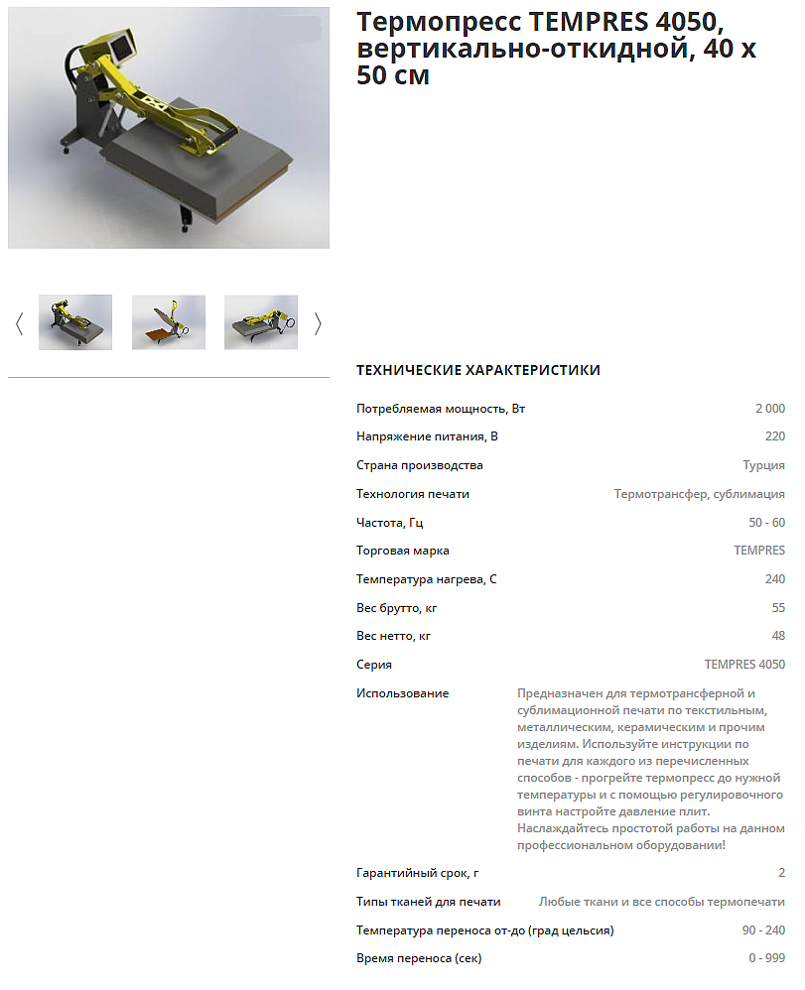
ОПЦИЯ

Slide 5
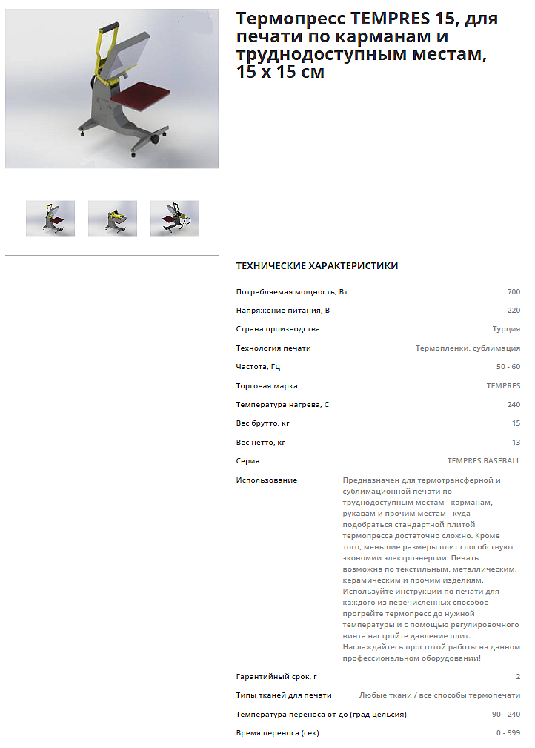
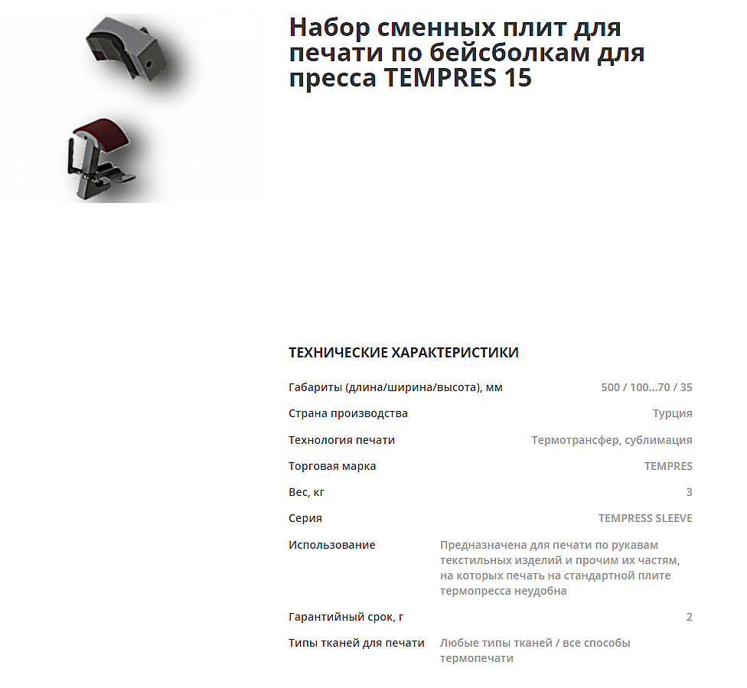
ОПЦИЯ

Slide 6
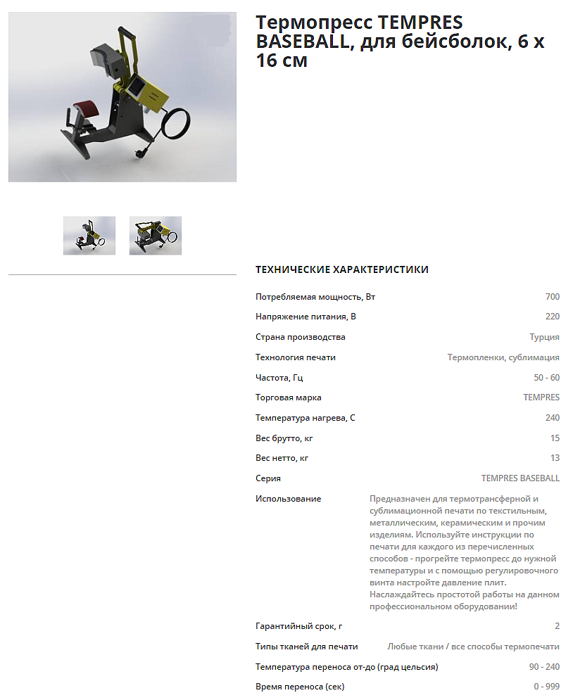
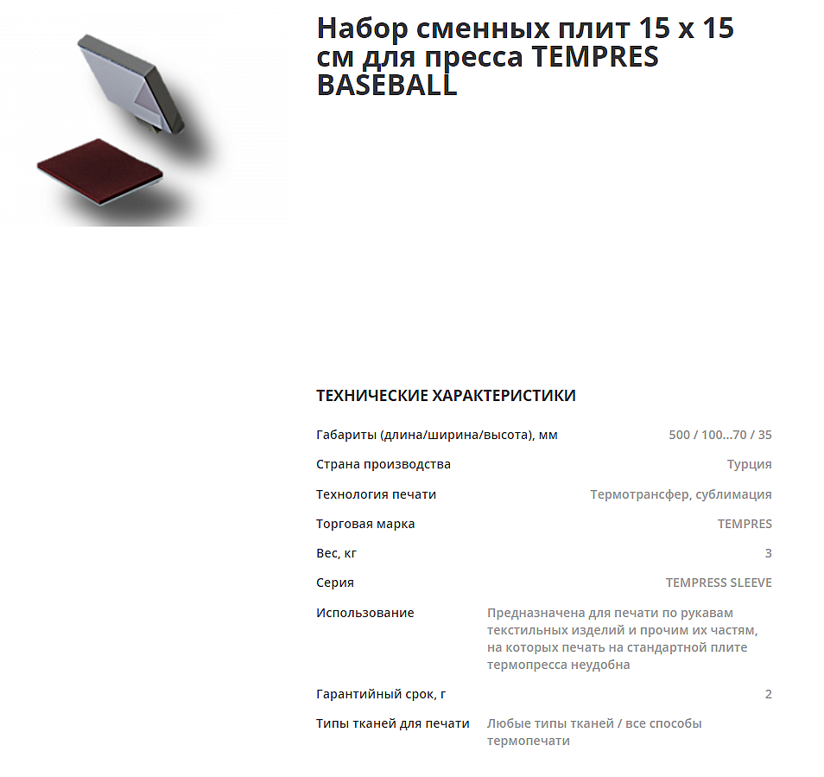
ОПЦИЯ

Slide 7
ПНЕВМАТИЧЕСКИЕ МОДЕЛИ (полностью автоматизированные)
надёжность - приоритет

Slide 8
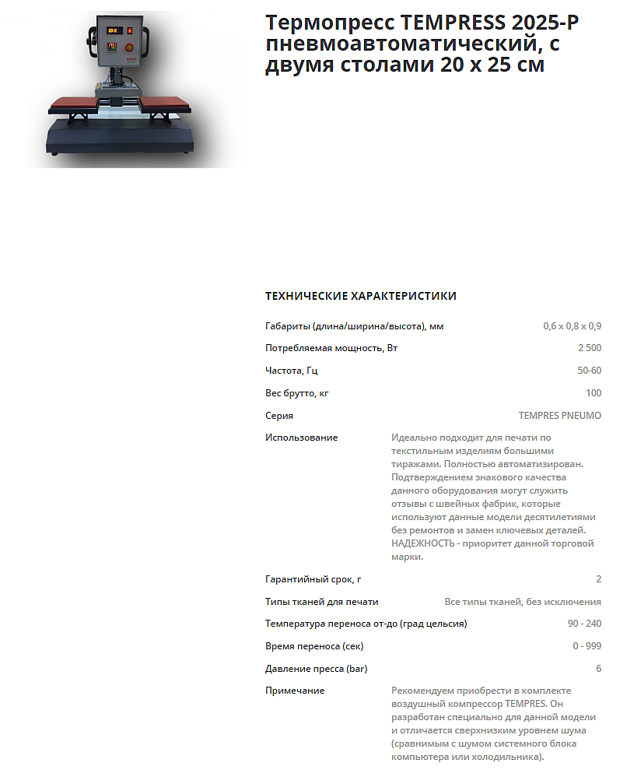
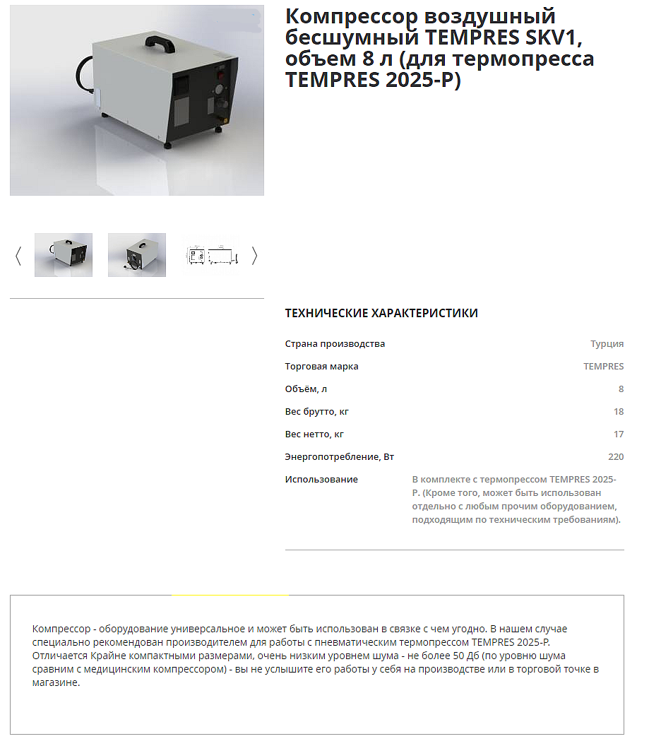
ОПЦИЯ

Slide 9
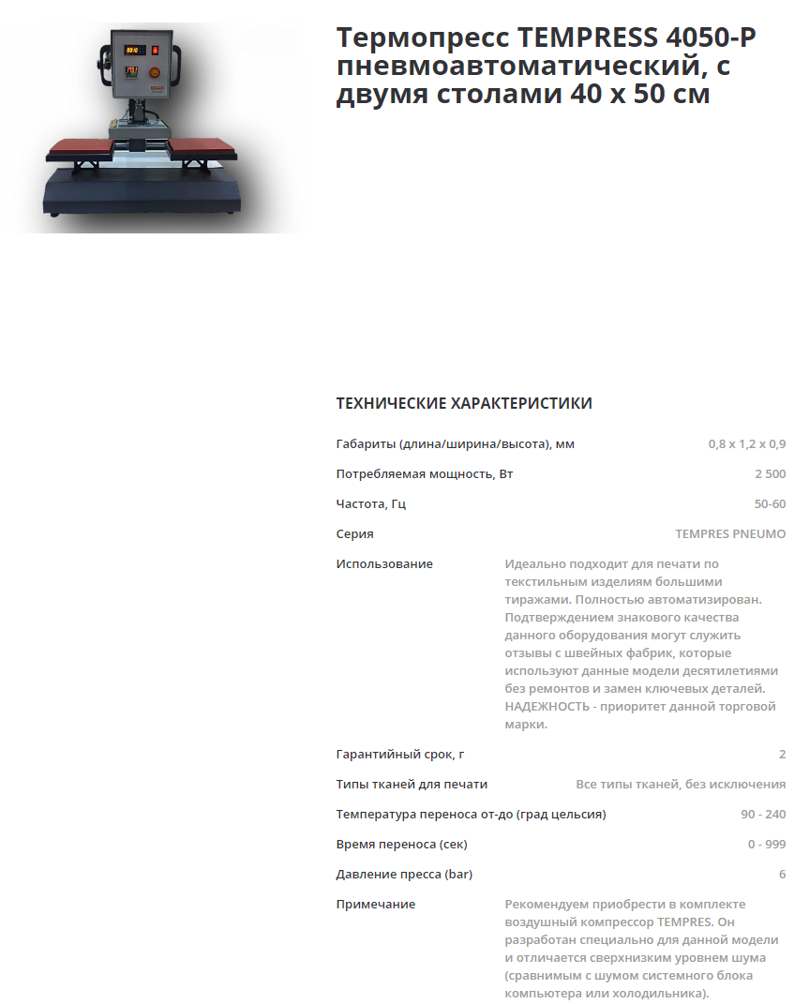
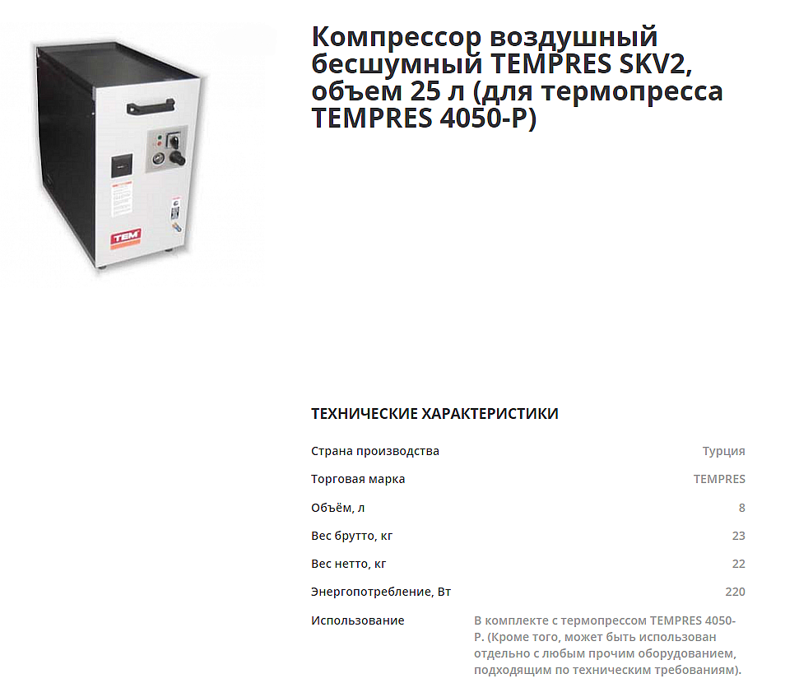
ОПЦИЯ

